Slide 1
Paituli ja CSC:n paikkatietopalvelut
CSC –Tieteen tietotekniikan keskus
Kylli Ek, giscoord@csc.fi

Slide 2

GIS@CSC
Tavoitteena paikkatietojen käytön edistäminen korkeakouluissa:
    Paituli paikkatietoaineistojen latauspalvelu
    Spatiaalinen teholaskenta CSC:n laskentaympäristössä
    ArcGIS ohjelmistokonsortio
    Koulutus ja seminaarit
    Ohjeet ja tuki
    http://research.csc.fi/geosciences

Slide 3
Paituli

Slide 4
Paituli palvelu
Paikkatietoaineistojen latauspalvelu
  Kaikki aineistot saatavilla tiedostoina
  Suuri osa aineistoista saatavilla myös rajapintojen kautta
Kaikki aineistot avoimena datana kaikille
Korkeakoulujen ja tutkimuslaitosten käyttäjillä mahdollisuus julkaista omia paikkatietoaineistoja
Aineistoa haettaessa hyväksyttävä käyttöehdot
OKM tukee palvelua, CSC ylläpitää, käyttäjälle ilmainen

Slide 5
Paitulin käyttöliitymät

Slide 6
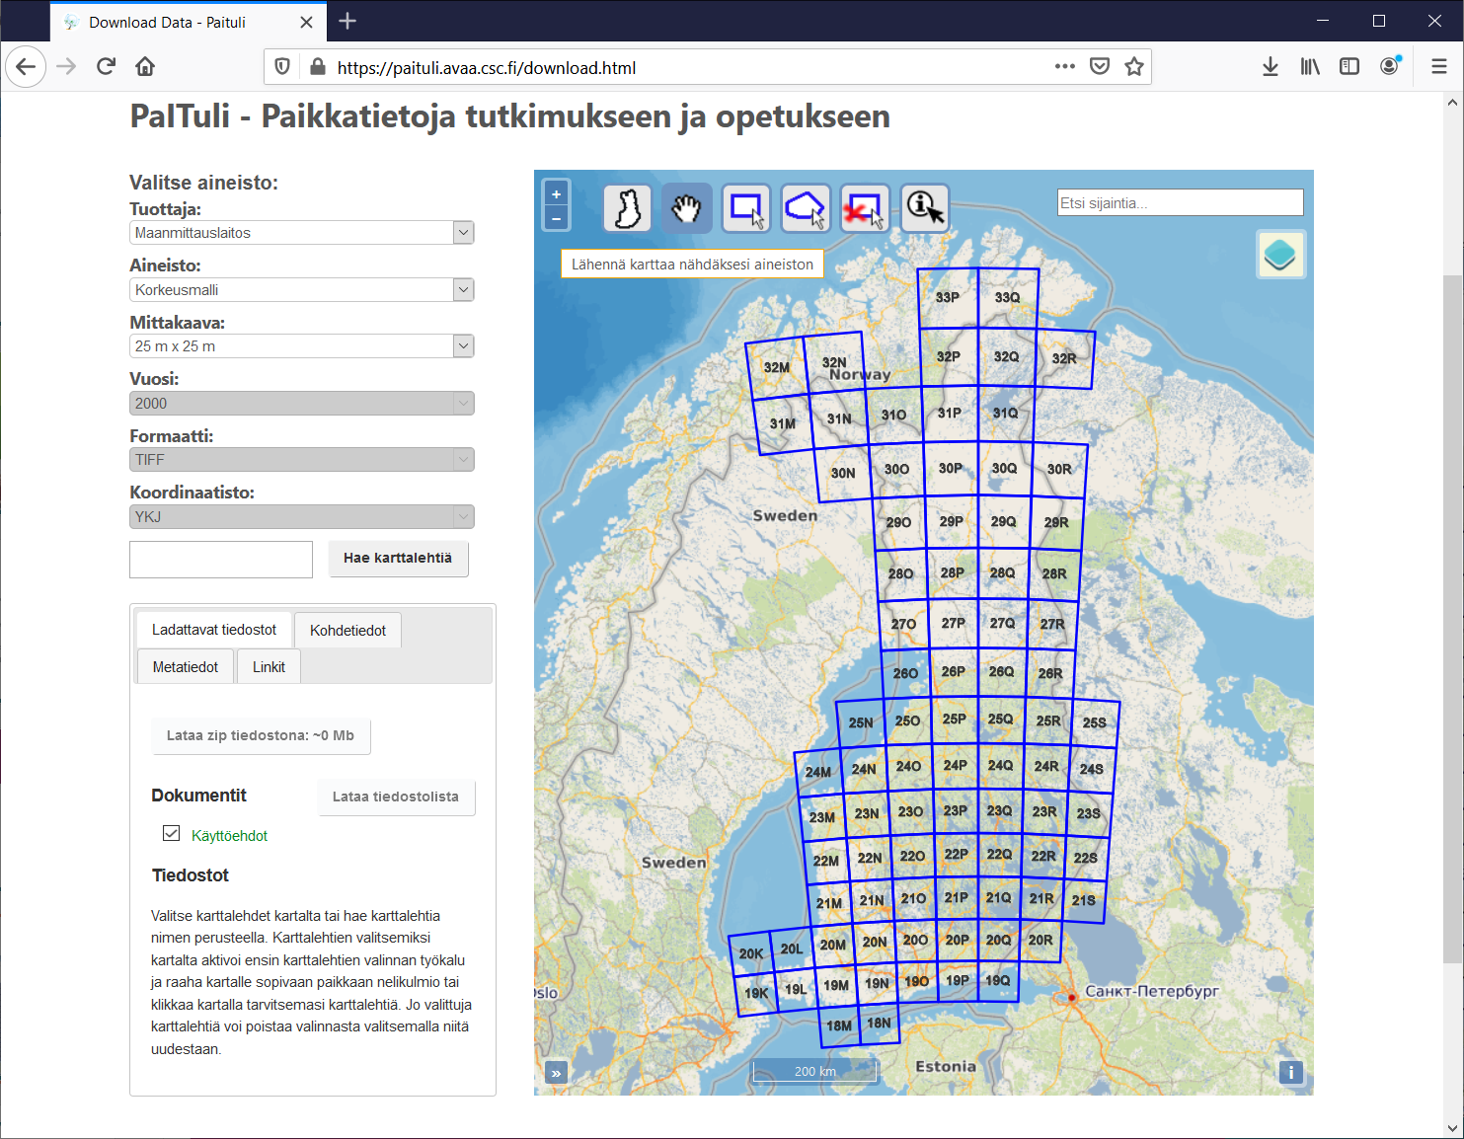
Paitulin web-käyttöliittymä
    www.csc.fi/Paituli

Slide 7
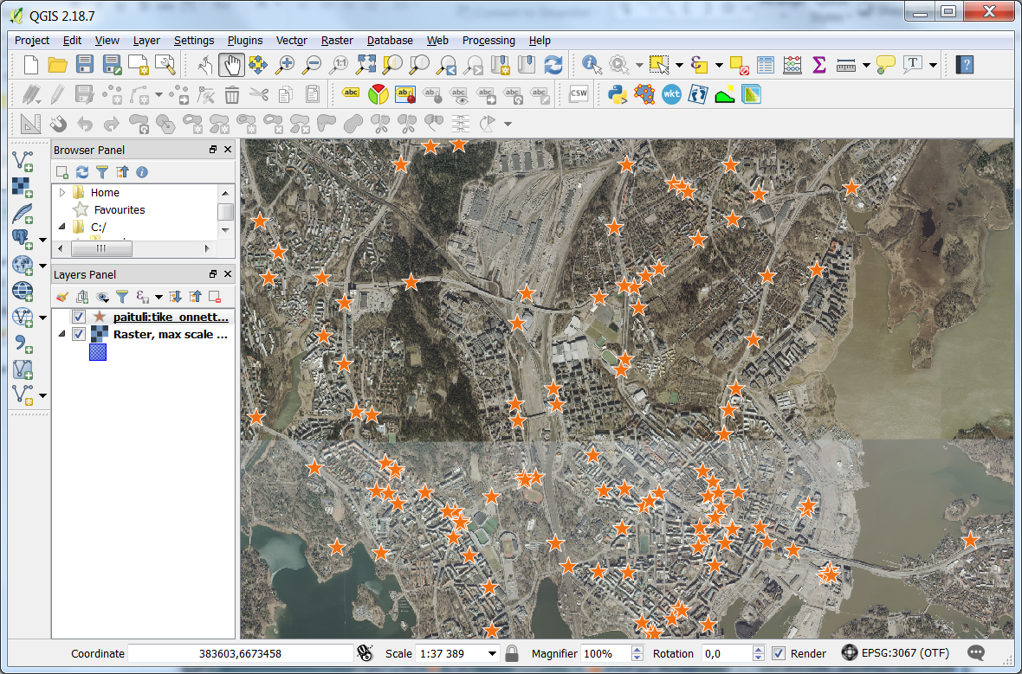
Paitulin OGC rajapinnat: WMS, WMTS, WFS, WCS
Mahdollistaa aineistojen suoran käytön GIS-ohjelmistoista, mm. ArcGIS tai QGIS
MML, ortokuva
Tilastokeskus, tieliikenneonnettomuudet

Slide 8
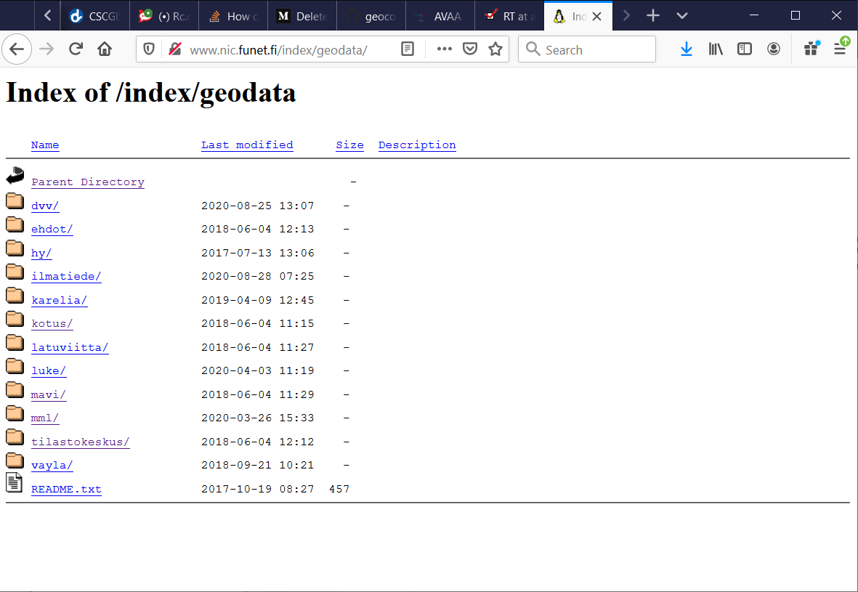
Paitulin tiedostokäyttöliittymä: http, ftp, rsync

Slide 9
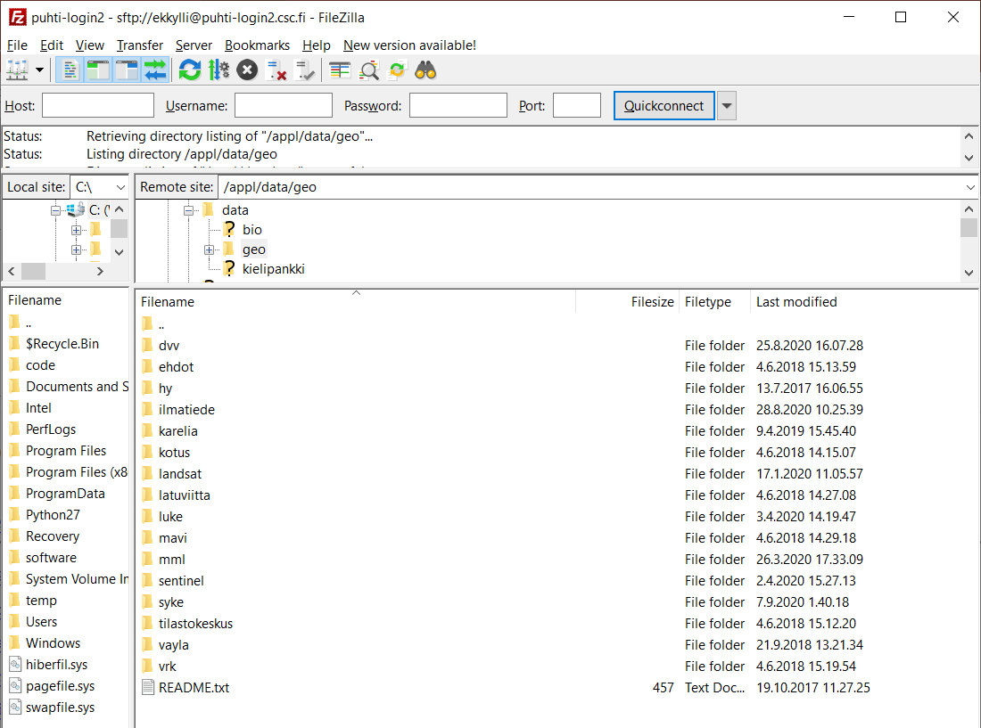
Paitulin tiedostot Puhti superkoneella

Slide 10
Suosituimmat Paitulin aineistot

Slide 11
Aineistojen tuottajat
    Digi- ja väestövirasto
    Helsingin yliopisto
    Ilmatieteen laitos
    Karelia AMK
    Kotimaisten kielten keskus
    Latuviitta
    Luonnonvarakeskus
    Maanmittauslaitos
    Ruokavirasto
    Tilastokeskus
    Väylävirasto

Slide 12
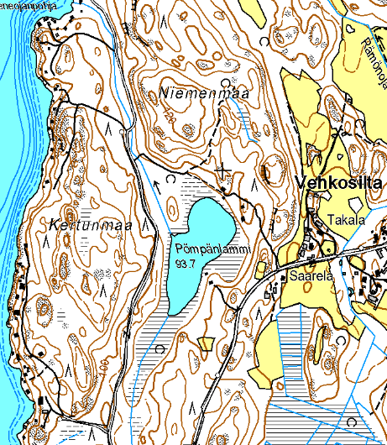
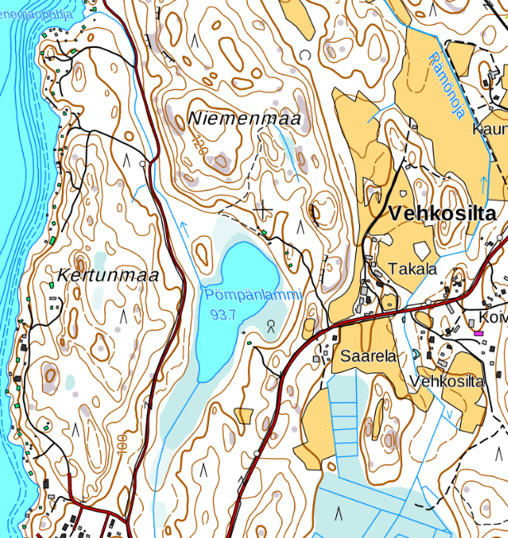
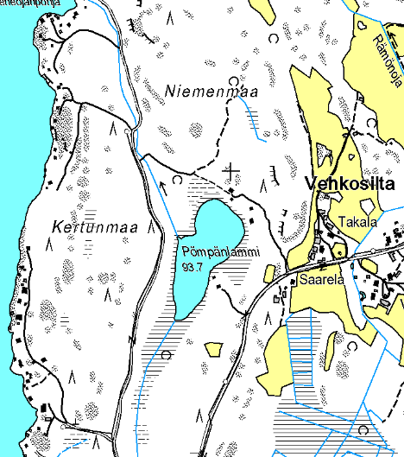
MML, peruskartta
    1:20 000
    2005-2020
    PNG, TIFF
Korkeuskäyrillä, taustaväri
Korkeuskäyrillä, painoväri
Ilman korkeuskäyriä (2006-2010)
© Maanmittauslaitos 2010

Slide 13
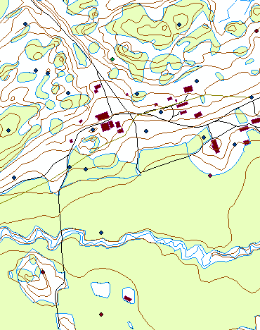
MML, maastotietokanta
    1:10 000
    2005-2020
    SHP karttalehdittäin, GeoPackage koko Suomi samassa tiedostossa
liikenneväylät
  tiet, kadut, kevyen liikenteen väylät, polut, rautatiet, lautat ja lossit, vesikulkuväylät, lentokentät
rakennukset ja rakenteet
hallintorajat
nimistö
maankäyttö
vedet
  merialueet, järvet, lammet, joet, ojat, vesikuopat ja lähteet
korkeus- ja syvyyskäyrät
…
© Maanmittauslaitos 2010

Slide 14
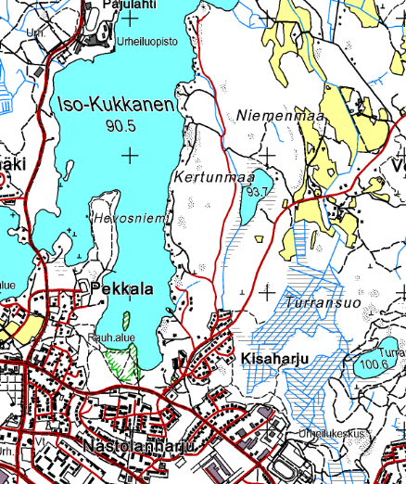
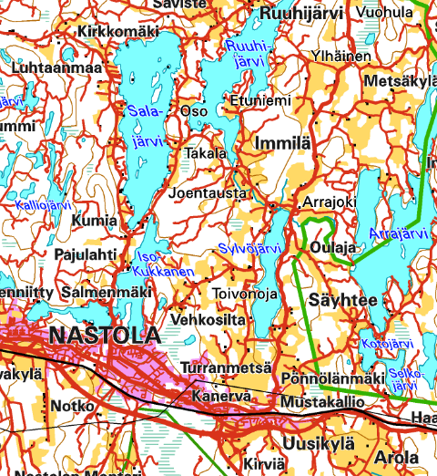
MML, yleiskartat
    1:50 000 – 1:4 500 000
    2005-2020
    PNG/TIFF, SHP
1:50 000
1:250 000
© Maanmittauslaitos 2011

Slide 15
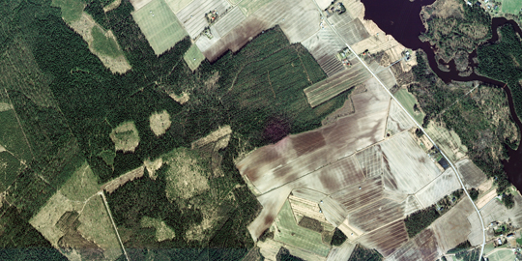
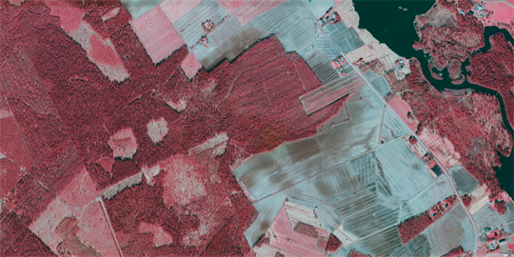
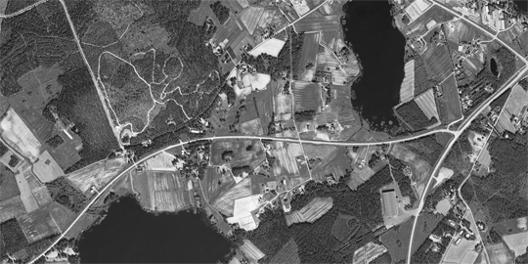
MML, ortokuvat
    1:10 000
    1997-2020
    JPG2000
värilliset
vääräväriset
musta-valkoiset
(osa vanhemmista kuvista)
© Maanmittauslaitos 1997-2010

Slide 16
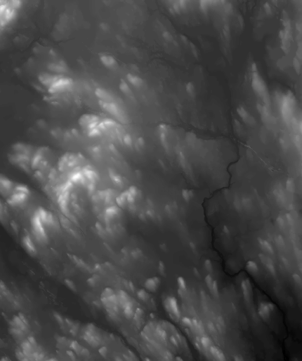
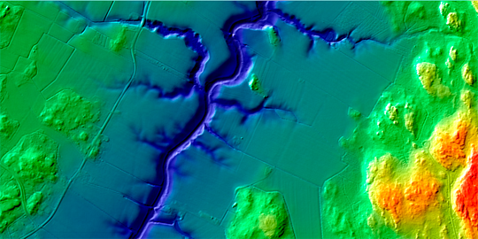
MML, korkeusmalli
    25m, 10m ja 2m
    2005-2020
    TIFF
25m
2m
© Maanmittauslaitos 2010

Slide 17
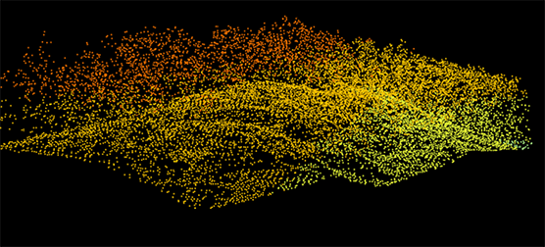
MML, laserkeilaus
    0,8 pistettä / m2
    2008-2019
    LAZ

Slide 18
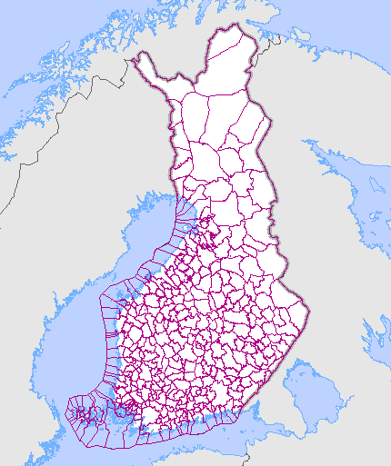
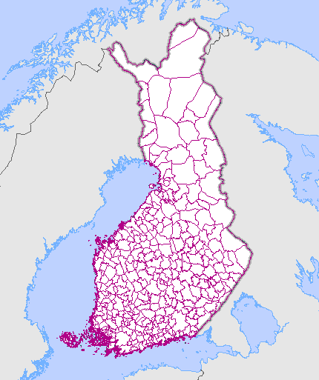
MML, hallintorajat
    1:10 000 – 1:1 000 000
    2005-2029
    SHP
1:10 000
1:1 000 000, teemakartoille
© Maanmittauslaitos 2010

Slide 19
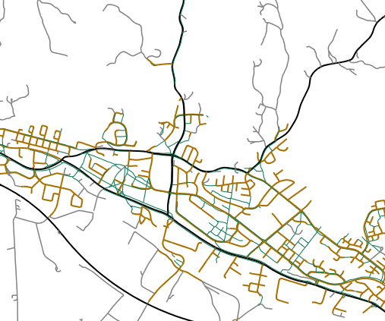
Liikennevirasto, Digiroad
    1:10 000
    2006-2020
    SHP + DBF
kaikki tiet ja kadut
talojen osoitteet -> geokoodaus
nopeusrajoitukset, kääntymis- ja ajokiellot -> reititys
sillat ja tunnelit
pysäköintitalot ja pysäköintialueet
bussipysäkit
…
© Digiroad 2011

Slide 20
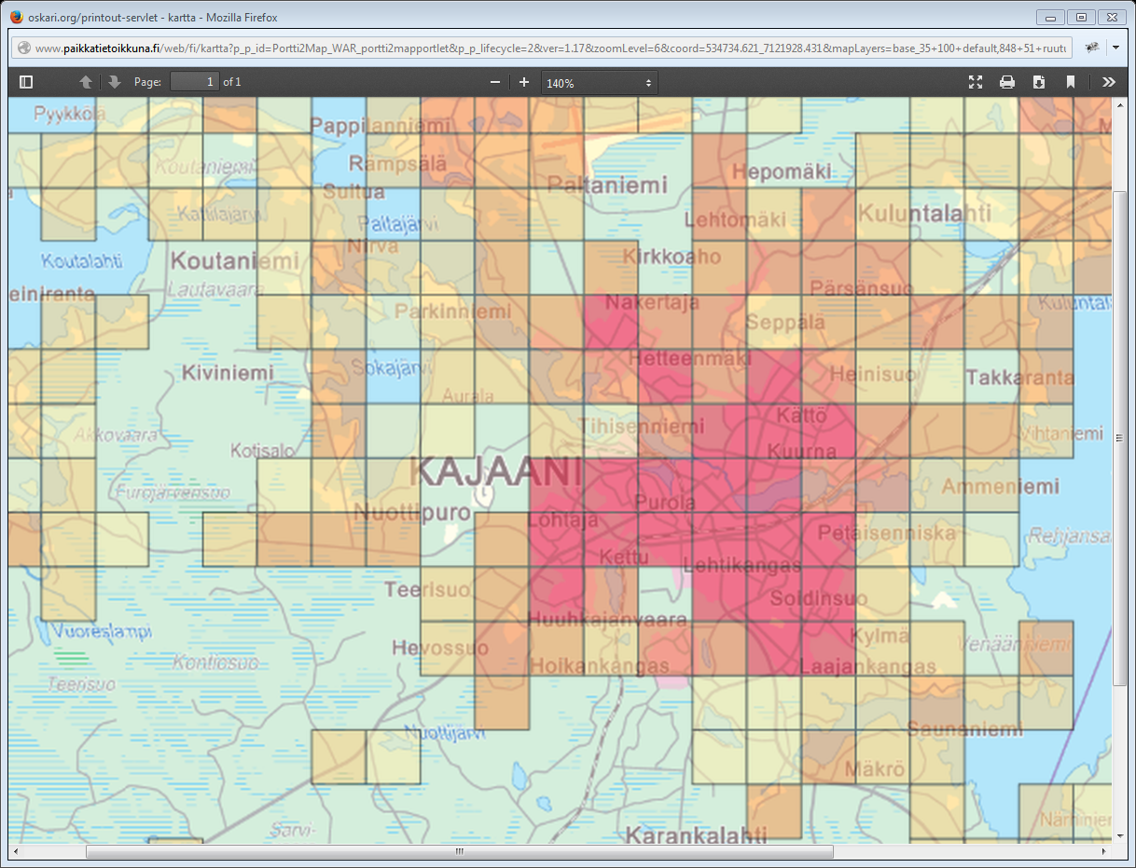
Tilastokeskus, väestöruutuaineisto
    1 x 1 km
    2005, 2010-2018
    SHP
© Tilastokeskus 2013 / Paikkatietoikkuna

Slide 21
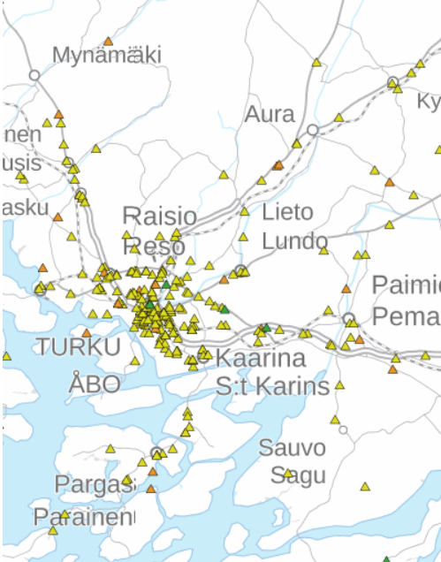
Tilastokeskus, tieliikenneonnettomuudet
    1 x 1 km
    2011-2018
    SHP
© Tilastokeskus 2013 / Paikkatietoikkuna

Slide 22
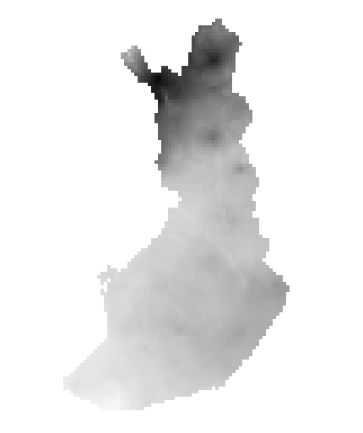
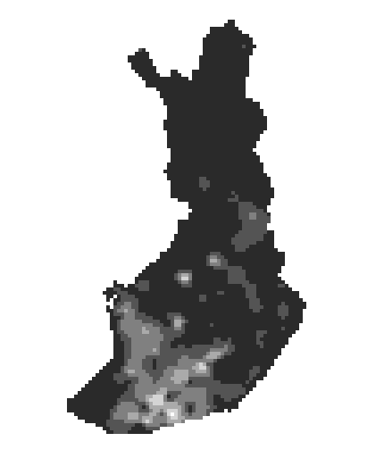
Ilmatieteen laitos
    Ruutukoko: 10 x 10 km
    1961-2019
    TIFF, NetCDF
Keskilämpötila
Sademäärä
Min ja max lämpötila
Ilmanpaine
Lumen syvyys
Suhteellinen kosteus
Säteily
ym
© Ilmatieteen laitos 1971-2001, muunnos rasterikuvaksi Ari Jolma, Aalto yliopisto

Slide 23
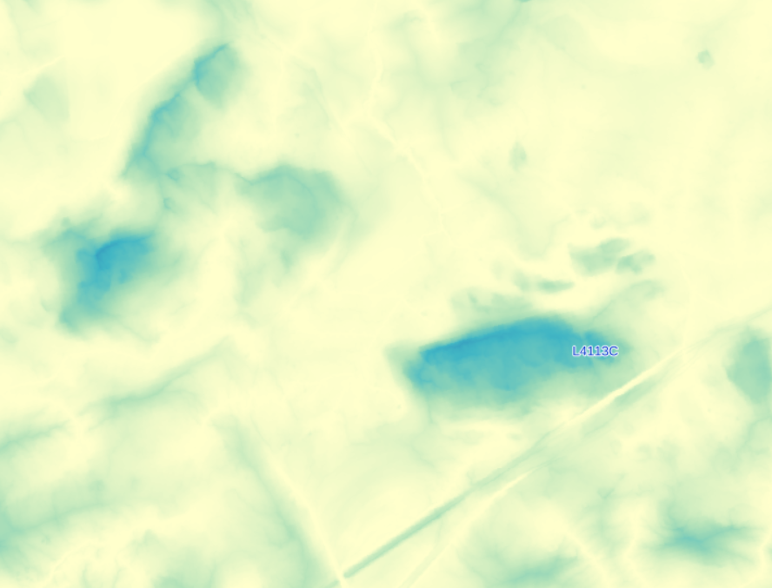
LUKE, DTW-kosteusindeksikartta
    2 x 2 m
    2014-2019
    TIFF
© Tilastokeskus 2013 / Paikkatietoikkuna

Slide 24
Oman aineiston jakaaminen Paitulissa
Korkeakoulujen ja tutkimuslaitosten opiskelijoilla ja henkilökunnalla on mahdollisuus julkaista Paituliin helposti omia aineistoja.
Tarkemmat ohjeet ja lisätiedot:
http://avaa.tdata.fi/web/Paituli/publish

Slide 25
Paitulin tilastoja 2019
10 Tb dataa
252 aineistoa
  325 000 karttalehteä
2400 käyttäjää 285 organisaatiosta
87% käyttäjistä korkeakouluista
9400 latauskertaa web-käyttöliittymästä
~2,5 milj. pyyntöä OGC rajapintojen kautta

Slide 26
CSC:n muut paikkatietopalvelut

Slide 27
Spatiaalinen teholaskenta CSC:n laskentaympäristössä
Mahdollisuus tehdä analyysejä, jotka pöytäkoneella eivät onnistu
Puhti superkoneelle on asennettu:
  Useita GIS-ohjelmistoja: mm. R ja Python GIS-kirjastoja
  Suomen paikkatietoja: Paitulin aineistot + SYKE ja LUKE:n avoimia aineistoja
  Rajoitus: Linux käyttöjärjestelmä -> ArcGIS desktop ohjelmistojen käyttö ei onnistu Puhtissa
cPouta pilvipalvelussa voi itse pystyttää erilaisia palvelemia, mm. GeoServer tai PostGIS
https://research.csc.fi/geocomputing

Slide 28
Paikkatietokoulutukset
Tutkijoille, opettajille ja jatko-opiskelijoille suunnattuja muutaman päivän intensiivikursseja
Aiheina esim.
  Geocomputing using CSC resources
  Introduction to Python GIS
  Spatial data analysis with R
  Practical machine learning for spatial data
https://research.csc.fi/gis-learning-materials

Slide 29
ArcGIS ohjelmistokonsortio
    Korkeakoulujen yhteinen konsortio ESRI:n tuotteiden hankkimiseksi
    Saatavilla kaikki keskeiset tuotteet:
      ArcGIS Desktop
      ArcGIS Pro
      ArcGIS Server etc
      ArcGIS Online
    Yhteinen keskeinen lisenssipalvelin
    https://docs.csc.fi/apps/arcgis/

Slide 30
Ohjeita ja uutisia
Ohjeita paikkatiedon käyttäjälle
http://research.csc.fi/gis-guidelines
GIS@CSC sähköpostilista, erillinen sähköpostilista Puhti GIS-käyttäjille
https://research.csc.fi/gis-mailing-lists

